Slide 1
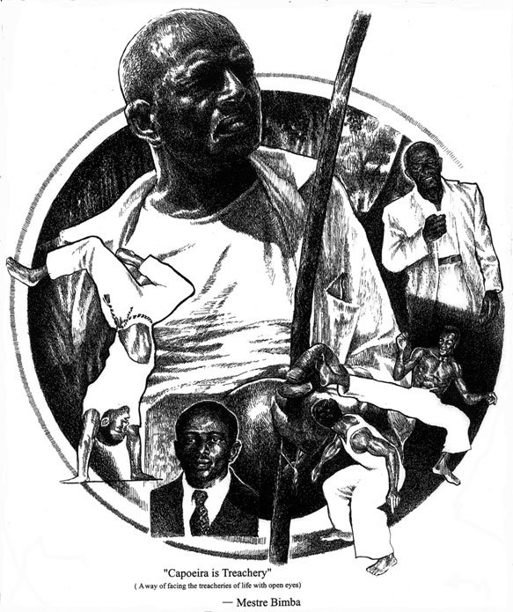
Mester Bimba
Hvorfor Bimba?
Hvem lærte han capoeira af?
Hvilke konsekvenser medførte
at være capoeirista på hans tid?
Hvad begyndte man at gøre for
at undgå disse konsekvenser?
Hvorfor Capoeira Regional?
Hvilken metode blev der skabt i
forbindelse med den nye form
for capoeira?
Hvordan blev Bimbas capoeira
undervisning lovliggjort?

Slide 2
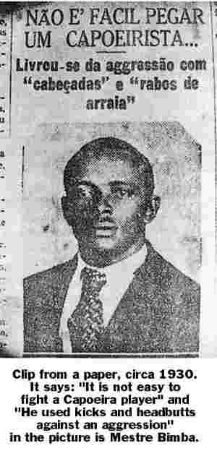
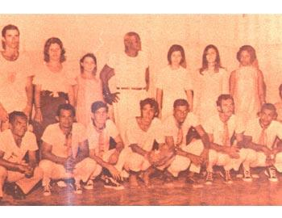
Ritualer indenfor gradueringen hos Bimba
Opstart til gradueringen og tilhørende konsekvenser:
Hvis man kom for sent?
Når Bimba sagde “com a palavra o
orador”-> Orador?
Udlevering af medaljer samt tørklæde
Hvorfor medalje?
Hvorfor tørklæde?

Slide 3
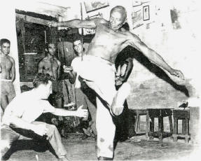
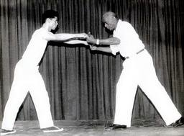
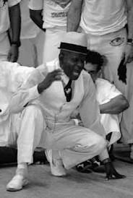
Indkaldelse af elever, og heri de forskellige
øvelser:
- “Cintura Desprezada”?:
http://www.youtube.com/watch?v=GdkXa11UsDQ
- “jogo de Floreio”
- “golpe aplicado com o pé”
- Fim: “roda livre”

